Slide 1
AEAD
https://youtu.be/1OqbjiVaAqA

Slide 2
AEAD
Authenticated Encryption with Associated Data
관련 데이터와 인증된 암호화
AE + AD

Slide 3
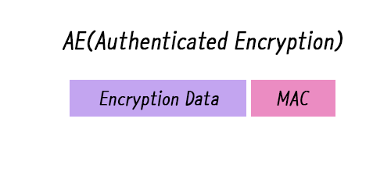
AE
인증된 암호 방식 (Authenticated Encryption, AE)
MAC을 이용하여 무결성 및 인증 제공

Slide 4
AE - 문제점
Encryption data와 MAC의 안전한 결합은 쉽지 않음
클라이언트의 Encryption data 수정에 대한 예방 불가

Slide 5
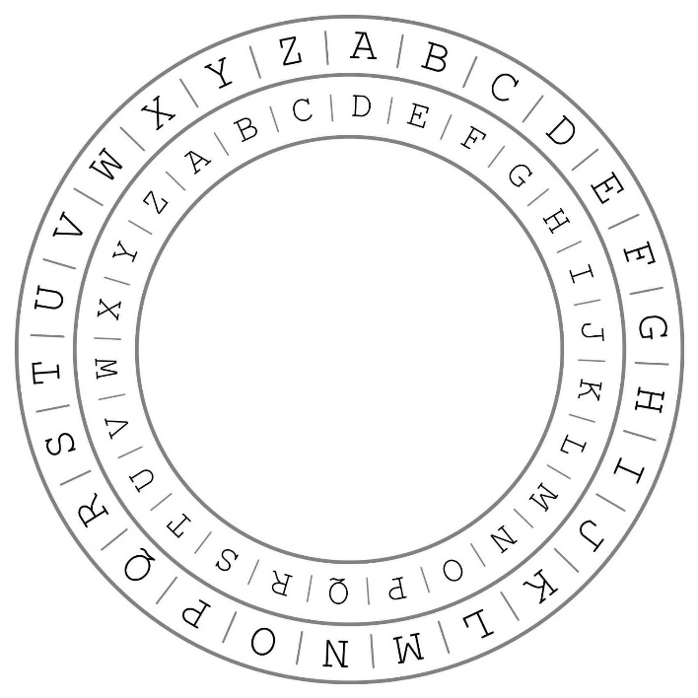
AE - 문제점
원본 데이터 : { “User”: “Oren”, “Admin”: “N” }
암호화 데이터 : { “Xvhu”: “Ruhq”, “Dgplq”: “Q” }
어드민 확인 코드 : isAdmin = GetSessionCookieData().Admin != ‘N’
클라이언트에서 데이터 { “Xvhu”: “Ruhq”, “Dgplq”: “R” } 로 변경
예시 카이사르 암호 치환 테이블

Slide 6
AE - 문제점
암/복호화가 잘 작동하여도 값에 대한 온전한 보존 보장 불가
혼동된 대리인 문제 (Confused Deputy Problem)

Slide 7
혼동된 대리인 문제
공격자는 특정 공격 방식을 이용하여 대리인의 권한 수정
프로그램은 공격자가 속였다는 사실을 인지하지 못함 (= 혼동된 대리인)
공격자는 대리인을 이용해 다른 사용자에 권한 행사 혹은 데이터에 접근

Slide 8
CSRF 공격
사이트간 요청 위조 (Cross-Site Request Forgery)
사용자로 하여금 자신도 모르게 공격자가 의도한 행위를 요청하게 함
사이트에서 어드민 페이지의 경로가 /admin_setup 이고 GET 파라미터를 통해 값을 요청할 때
공격자가 게시글에 <img src=“/admin_setup?user=john&passwd=1234”> 태그를 추가
어드민이 그 게시글을 클릭하면 자신의 권한에 의해 해당 명령 실행

Slide 9
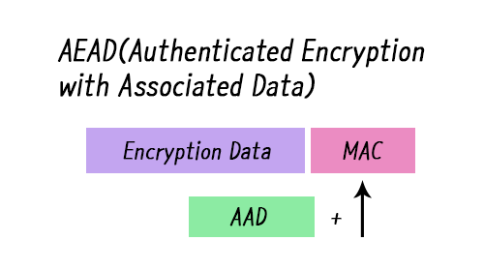
AD
관련 데이터 (Associated Data 혹은 Additional Associated Data (AAD))
AD를 MAC에 추가하여 인증 강화
MAC의 부인방지 불가에 대해 보완

Slide 10
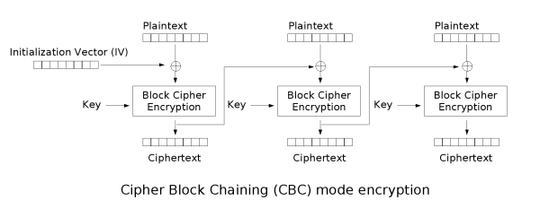
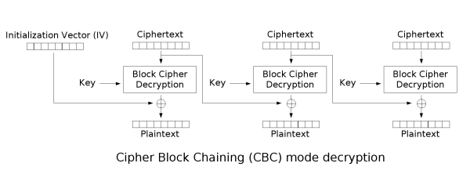
CBC 모드
Cipher-Block Chaining
평문과 IV를 XOR 연산한 값을 입력값으로 설정
출력된 암호문을 다시 평문과 XOR 및 입력
오라클 패딩 공격에 취약

Slide 11
오라클 패딩 공격
블록암호는 데이터를 블록 사이즈에 맞춰 패딩
서버에 잘못된 암호문을 넣었을 때의 패딩의 올바름 유무에 관한 응답을 통해 평문 유추
조작한 값을 서버로 보내서 공격

Slide 12
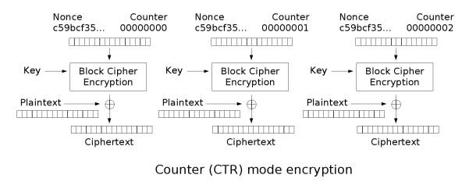
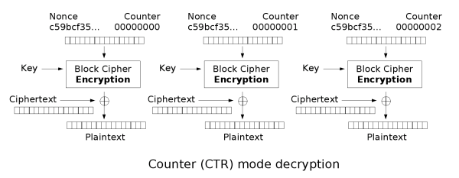
CTR 모드
Counter
암호화 함수에 nonce, counter, key를 넣음
출력된 결과값과 평문을 XOR 연산
패딩 없음
병렬 연산 가능

Slide 13
CTR 모드
CCM (Counter with CBC-MAC)
GCM (Galois/Counter Mode)

Slide 14
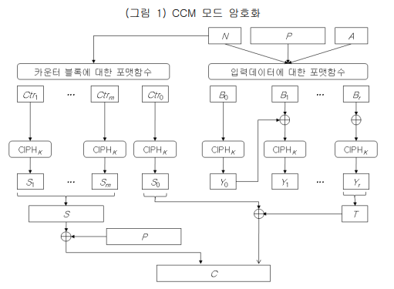
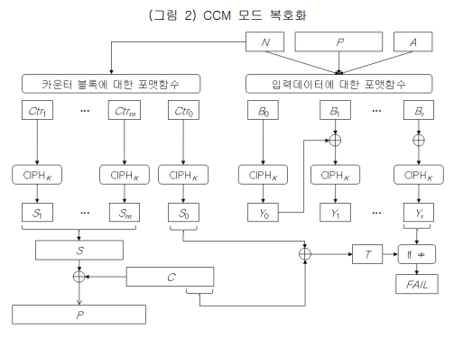
CCM
CTR + CBC-MAC
CBC-MAC을 통해 MAC 생성
N: Nonce, P: Payload, A: AD
Nonce로 CTR 블록 생성
MAC 계산에 N, P, A 모두 사용

Slide 15
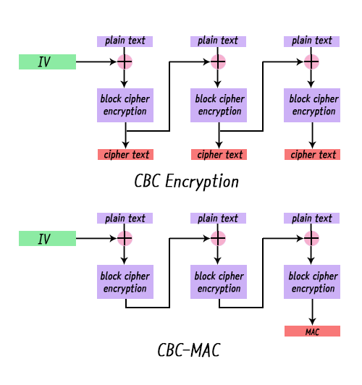
CBC-MAC
CBC 원리를 이용하여 MAC 계산

Slide 16
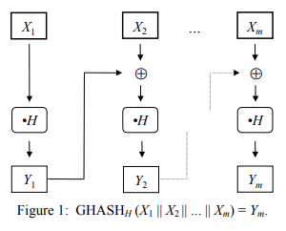
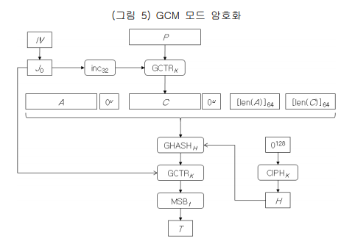

GCM
MAC 계산에 GMAC (Galois-MAC) 사용
GHASH 함수를 이용하여 인증 보장
nonce에 따라 ${CTR}_{0}$ 블록 다르게 생성
데이터 값의 HASH가 암호문에 포함되어 있어 복호화 시 검증
GMAC을 먼저 복호화 가능하여, 값 미리 검증 가능
GHASH 함수

